Slide 1
Fake News
Notes:
Einleitung: Stellt euch, das Medienscouts-Projekt und das Thema vor.

Slide 2
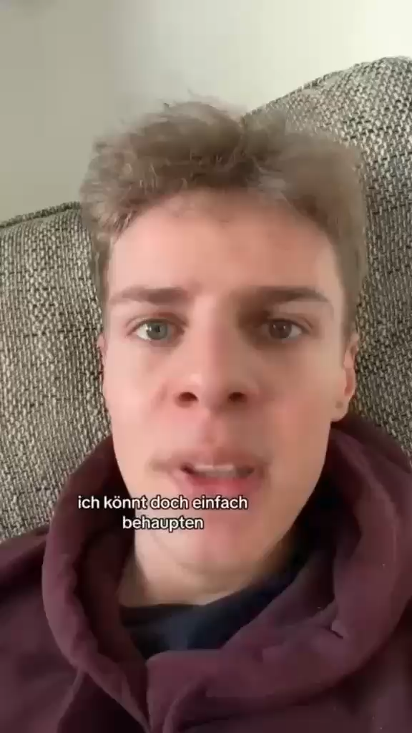
Beispielvideo
Fake
https://www.tiktok.com/@sean_wie_das_schaf/video/7351731924970261793
Nicht Fake
Notes:
Zeigt das Video – optional dürft ihr euch natürlich auch ein eigenes Beispiel raussuchen.
Frage: Handelt es sich bei diesem Video um eine echte Nachricht oder ist das totaler Quatsch? Wieso?
→ Auflösung: Fake
Frage: Habt ihr selbst schonmal Fake News gesehen? Oder Lügen im Internet? Wenn ja, wo?
→ Mögliche Antworten: Gruselgeschichten auf YouTube, Kettenbriefe, Scam-Nachrichten (Hallo Mama/Hallo Papa), Werbung, etc.

Slide 3
Was sind Fake News?
Notes:
Frage an die Klasse richten: Was sind Fake News?
Antworten der Schüler*innen einordnen und auf die nächste Folie überleiten
wenn niemand Bescheid weiß, direkt auf die nächste Seite überleiten

Slide 4
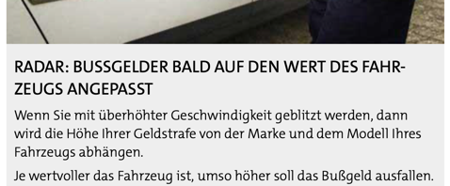
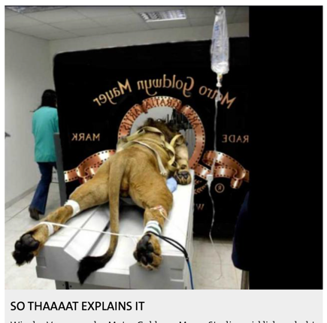

Fake-News: Gefälschte Nachrichten
Fake News = Gefälschte Nachrichten
Verbreiten Lügen
Sehen (häufig) aus wie echte Nachrichten

Slide 5
Fake-News: Warum werden sie verbreitet?
Warum werden Fake News erstellt?
Reichweite
Beeinflussung
Geld
Reaktionen (liken, teilen, kommentieren)
Notes:
Frage: Warum lügen Menschen online?
Frage an die Schüler*innen: Was machen Lügen mit denen, die sie lesen? Was kann passieren, wenn die jemand glaubt?
Wenn behauptet wird, dass ein Mensch etwas gesagt hat, was aber eigentlich nicht stimmt, kann das Menschen verunsichern und dafür sorgen, dass sich die Person nichtmehr sicher ist, was er*sie glauben soll.

Slide 6
So erkennst du Fake News
So erkennst DU Fake News
Ganz genau hingucken! Soll durch die Überschrift oder das Video nur geschockt werden? → Dann ist Vorsicht geboten!
Nachdenken! Kann das wirklich stimmen? Oder handelt es sich um Satire?
Was ist die Quelle? Woher kommt das Video oder die Nachricht?
Impressum prüfen: Das Impressum informiert dich darüber, wer für die Inhalte der Produkte verantwortlich ist und wer sie verfasst hat.
Notes:
Satire ist, wenn man über etwas oder jemanden lustig macht, aber nicht einfach nur, um zu lachen, sondern um zu zeigen, dass etwas nicht richtig ist oder verbessert werden sollte. Zum Beispiel machen manche Leute Witze über Politiker oder über Dinge, die in der Welt passieren, um zu sagen: „Hey, das ist nicht gut so, wir sollten etwas ändern!“

Slide 7
Lasst es uns probieren!

Slide 8
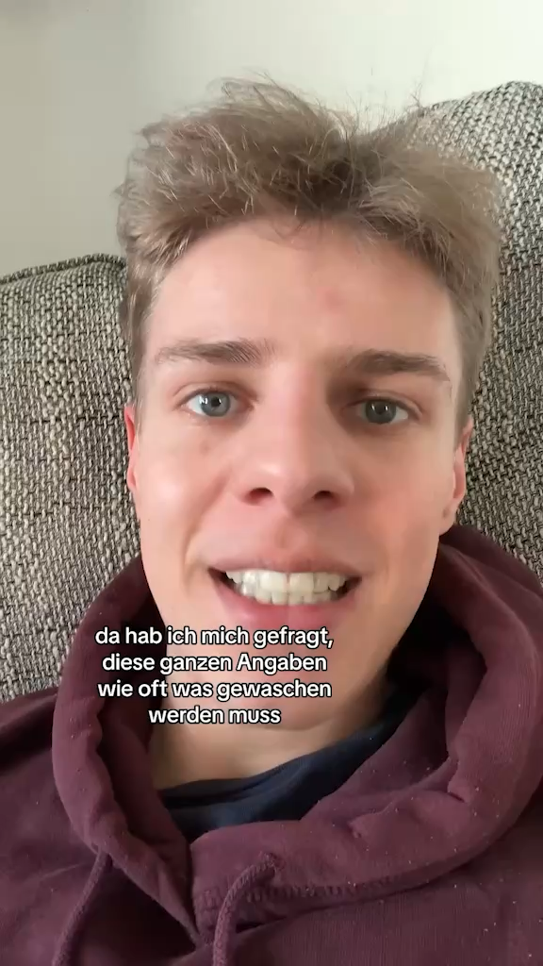
Eigene Recherche 1
1. Was ist die Originalquelle?
Levi auf TikTok
Notes:
In dem Video wird ein Video vom TikToker Levi gezeigt und dann darauf reagiert. Schauen wir uns das Originalvideo von Levi an.

Slide 9
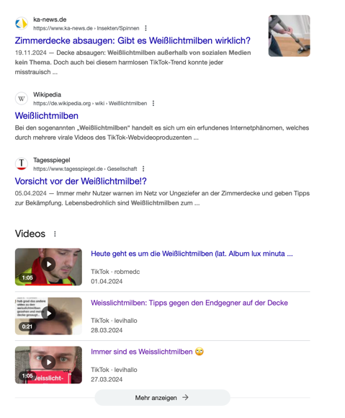
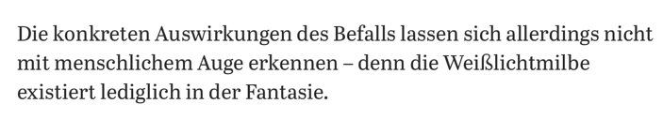
Eigene Recherche 2
2. Berichtet noch jemand darüber?
→ Einmal googeln und oft findest du viele Artikel, die bestätigen, dass es sich dabei um Fake News handelt
Notes:
Was ist, wenn wir die Originalquelle nicht finden, oder dort nicht direkt aufgeklärt wird, dass es sich um Fakes handelt? → Google! Finden wir weitere Quellen die darüber berichten? → Viele weitere Zeitschriften klären auf, dass es sich um Fakes handelt.

Slide 10
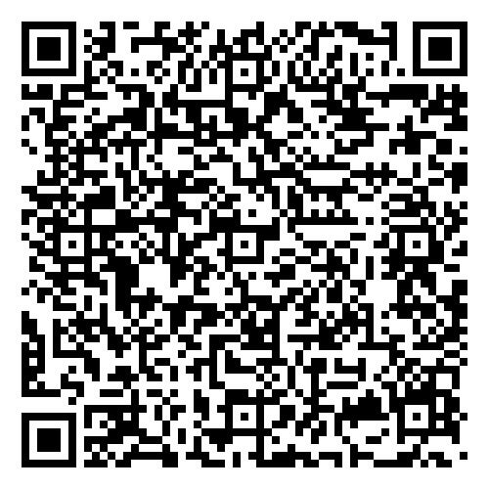
Fake News Quiz
Erkennst du Fake News??
Öffne das Klicksafe Fake News Quiz
Teste dein Wissen!

